Slide 1

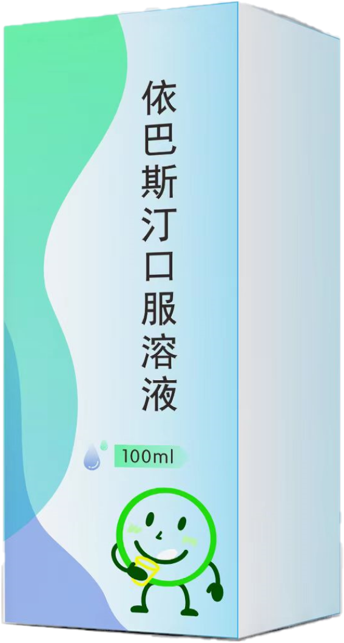
依巴斯汀口服溶液
江苏联环药业股份有限公司

Slide 2
1、药品基本信息
通用名:依巴斯汀口服溶液。
注册规格：120ml：120mg
中国大陆首次上市时间：2024年。
目前大陆地区同通用名药品的上市情况：共2家
全球首个上市国家/地区及上市时间：1989年，西班牙。
是否为OTC药品：否.
参照药品建议：地氯雷他定口服溶液

Slide 3
1、药品基本信息
【适应症】适用于伴有或不伴有过敏性结膜炎的过敏性鼻炎（季节性和常年性）。慢性特发性荨麻疹的对症治疗。
【疾病基本情况】
  荨麻疹是由于皮肤、黏膜小血管扩张及渗透性增加出现的一种局限性水肿反应。临床表现为大小不等的风团伴瘙痒，约20%的患者伴有血管性水肿。慢性荨麻疹是指风团每天发作或间歇发作，持续时间>6周。荨麻疹是常见皮肤病，在我国荨麻疹的患病率约为0.75%,女性患病率高于男性。
  变应性鼻炎(AR)是特应性个体暴露于过敏原(变应原）后主要由免疫球蛋白E(immunoglobulinE，IgE)介导的鼻黏膜非感染性慢性炎性疾病。国内外大量的流行病学调查显示，近年来AR的患病率显著增加，已成为主要的呼吸道慢性炎性疾病，给患者生活质量和社会经济带来严重影响。AR是临床常见的慢性鼻病，影响着全世界10%〜20%的人口'已成为全球性的健康问题。

Slide 4
1、药品基本信息
用法用量
  口服。成人或12岁及以上儿童：每次10ml（10mg依巴斯汀）或20ml（20mg依巴斯汀），每日一次。
    2至11岁儿童：
    6至11岁儿童：每次5ml（5mg依巴斯汀），每日一次。
    2至5岁儿童：每次2.5ml（2.5mg依巴斯汀），每日一次。
    本品可与或不与食物同服均可。
    老年患者和肾功能不全或轻度至中度肝功能不全的患者无需调整剂量。
    严重肝功能不全患者的每日剂量不应超过10mg。
    治疗时间可以延长直至症状消失。

Slide 5
2、安全性
不良反应情况:
  在一项安慰剂对照临床试验的汇总分析中，5708名患者接受依巴斯汀治疗，最常报告的不良反应为头痛、嗜睡和口干。儿童临床试验中报告的不良反应（n=460）与成人中的观察结果类似。下页表格中列出了临床试验和上市后使用以下惯例的不良反应：十分常见（≥1/10）、常见（≥1/100至<1/10）、偶见（少见（≥1/1,000至<1/100）、罕见（≥1/10,000至<1/1,000）、十分罕见（非常罕见（<1/10,000）以及发生率未知（无法从现有数据中估算）。
  在大于12岁的儿童中报道的小于1%的不良作用如下：腹痛、消化不良、鼻衄、鼻炎、鼻窦炎、恶心和失眠。在小于12岁的儿童中报道其他小于1%的不良作用还包括：食欲增加、腹泻、皮疹、烦躁、情绪不稳、多动、口味改变以及虚弱。
  安全性方面优势和不足:依巴斯汀作为第二代口服抗组胺药，依巴斯汀具有良好的安全性，其血脑屏障的穿透性低，减少了对中枢神经系统的抑制作用，镇静和嗜睡不良反应较少见。

Slide 6
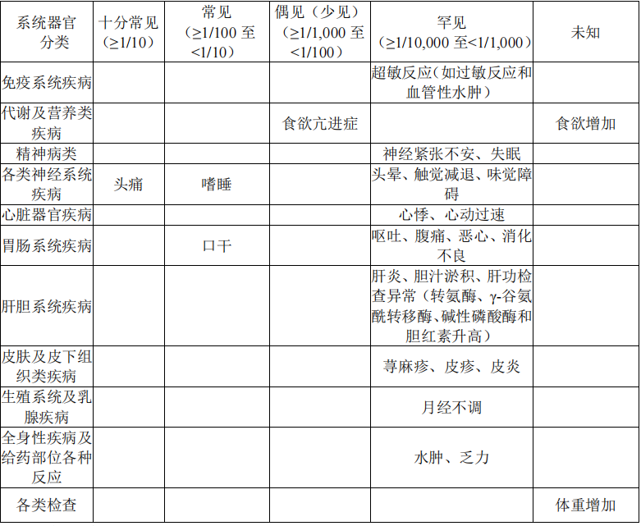
2、安全性
依巴斯汀安全性与参照品地氯雷他定相当[2]
不良反应发生率 | 依巴斯汀 | 地氯雷他定
嗜睡 | 5% | 6.67%
口干 | 8.3% | 8.3%
头痛 | 1.67% | 1.67%
镇静 | 8.3% | 5%
1.依巴斯汀口服溶液上市说明书；2王玫玲. 中国社区医师志, 2018,

Slide 7
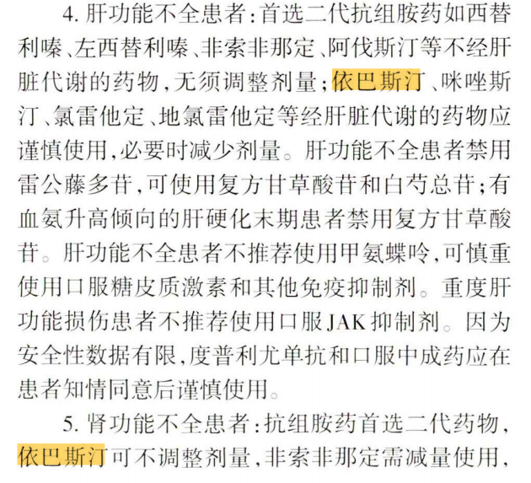
2、安全性
湿疹皮炎类皮肤病中西医结合药物治疗专家共识
肝功能不全患者：首选二代抗组胺药如西替利嗪、左西替利嗪、非索非那定、阿伐斯汀等不经肝脏代谢的药物，无须调整剂量；依巴斯汀、咪唑斯汀、氯雷他定、地氯雷他定等经肝脏代谢的药物应谨慎使用，必要时减少剂量。
肾功能不全患者：抗组胺药首选二代药物，依巴斯汀可不调整剂量。

Slide 8
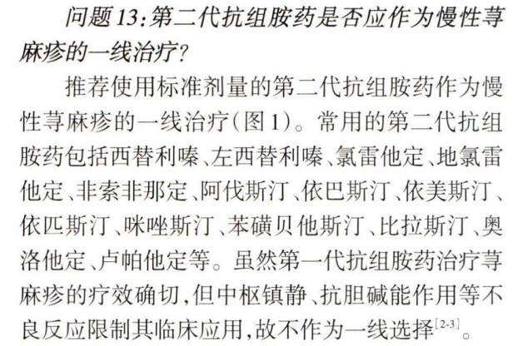

3、有效性
中国荨麻疹诊疗指南（2022版）
依巴斯汀对比地氯雷他定
一项随机对照临床试验结果显示：从荨麻疹活动评分改善度来看，依巴斯汀20mg>依巴斯汀10mg>地氯雷他定5mg
（荨麻疹活动评分改善度：治疗前荨麻疹活动评分-治疗后荨麻疹活动评分，降低值越大代表患者临床症状改善越显著。）

Slide 9
4、创新性
本品成分结构明确，药理作用显著，安全性好
溶液剂型：解决了现有片剂在儿童治疗中拆分困难，剂量不准，调整不便的临床治疗难题，提升用药有效性
传统片剂因多次拆分，剂量偏差大导致低血压等不良反应发生率升高，口服溶液剂量精准可大幅提升用药安全性
片剂拆分过程中会造成药品污染，口服溶液无需配置确保用药安全

Slide 10
5、公平性（一）
对公共健康的影响
符合“保基本”原则
我国自2005年首次开展成人AR全国流行病学调查后,2011年再次开展了全国18个中心城市电话问卷调查，结果显示国内成人AR的自报患病率已从2005年的11.1%上升到17.6%,北京、上海、广州、杭州、南京、西安、沈阳和长春8个城市的AR患病率均呈现上升趋势，且各城市之间患病率差异明显，最低为成都(9.6%)，最高为上海(23.9%)。
依巴斯汀溶液剂型目前国内获批厂家数较少，依巴斯汀口服溶液可用于上述患者的治疗，改善患者症状，提高治疗效果，具有临床推广意义。
（1）又快又好的有效治疗，是最高效率的节约社会成本，是坚实捍卫参保国民基本权益的重要保障；
（2）口服治疗方便，增强了患者依从性；
（3）本品符合医保基本的原则，疗程短、可治愈、费用低。
弥补药品目录短板
临床管理便利
（1）目前依巴斯汀该品种仅有片剂剂型，儿童患者需掰开使用，造成服用剂量不精确，且易造成浪费。依巴斯汀口服溶液可以精确调整剂量，更适用于2-11岁的儿童，提高儿童患者依从性。
（1）口服制剂应用方便、便于管理、可门诊用药或出院带药，提高依从性；
（2）适应症明确不存在滥用或者超说明书使用的风险，依据标准诊疗流程使用，经办审核难度低；
（3）说明书适应症明确，用法用量明确，患者依从性高。儿童、成人患者均能使用。

